Slide 1
게임 트리
한국공학대학교
게임공학과
장 지 웅

Slide 2
DS10 : 5월 20일, 22일 실습문제
주어진 LOLDic.txt 파일의 내용을 데이터로 하여 다음 프로그램을 작성하라.
PrintAll_SL()과 PrintAll_DL()의 수행시간을 비교하라.
SortByName_SL()과 SortByName_DL()의 수행시간을 비교하라.
FindMaxHP_SL()과 FindMaxHP_DL()의 수행시간을 비교하라.
LOLDic.txt
포지션 이름 체력 공격력 방어력
MID K4535675 6505 3465 2310
TOP P5438304 4563 1023 3452

Slide 3
DS11 : 5월 27일, 29일 실습 문제
주어진 LOLDic.txt 파일의 내용을 데이터로 하여 다음 프로그램을 작성하라.
SortByName_SL() 의 수행시간을 측정하라.
내부 자료구조를 이진 탐색 트리 구조로 변경하라.
SearchByName_BT()를 구현하고, 그 시간을 측정하라.
Insert_BT() 를 구현하고, 그 시간을 측정하라.
Delete_BT()를 구현하고, 그 시간을 측정하라.
PrintAll_BT()을 구현하고, 그 시간을 측정하라.
SortByName_BT()를 구현하고, 그 시간을 측정하라.
LOLDic.txt
포지션 이름 체력 공격력 방어력
MID K4535675 6505 3465 2310
TOP P5438304 4563 1023 3452

Slide 4
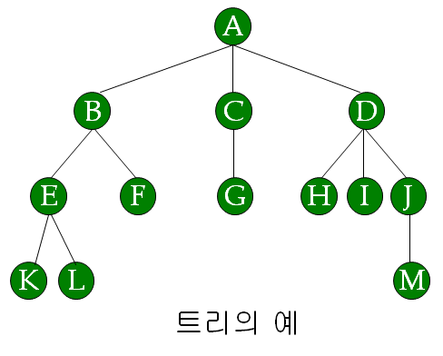
게임 트리
게임트리란?
이산적인 게임의 진행상황을 표현한 트리
플레이어는 게임트리를 사용하여 미래를 예측하고 승리를 계획할 수 있다.
게임의 종류
  완전정보 게임
    바둑, 장기 등
  불완전정보 게임
    포카, 스타크래프트 등

Slide 5
바둑알 게임
게임 규칙
  플레이어는 교대로 동일한 행에 있는 임의의 수의 바둑알을 지울 수 있다.
  마지막 바둑알을 지우는 사람이 게임에서 패배한다.
  초기 상태의 예

Slide 6
플레이 해봅시다.

Slide 7
플레이어 1의 선택
플레이어 1의 차례
플레이어 2의
차례

Slide 8
플레이어 2의 선택
P1 승리
P1 승리
P2 승리
P2 승리
P2 승리

Slide 9
최대최소트리(minimax tree)
게임트리에 평가함수를 적용하여 게임의 진행을 예측하기 위한 트리
  가정 1: 플레이어는 모두 충분히 똑똑하다.
  가정 2: 플레이어는 모두 승리하기 위하여 최선을 다한다.

Slide 10
최대최소트리의 예
항상 P1이 승리
P1
1
P2
0
0
1
P1
0
1
0
0
1
평가함수
P1이 이기면 1
P2가 이기면 0
P2
0
0
0
P1이 초록색 선을 선택한 경우 이길 수 있을까?

Slide 11
연습
초기상태가 다음과 같을 때의 최대최소트리를 그려보자.
이 게임은 선공과 후공 중 누가 이기는 게임인가?

Slide 12
생각해 봅시다.
오목은 과연 공평한 게임일까?
게임 트리를 오목에 적용할 수 있을까?
오목에 게임 트리를 적용할 때 평가 함수는 어떻게 만드는 것이 좋을까?
짧은 시간 내에 더 많은 수를 예측하려면 어떻게 해야할까?

Slide 13
게임공학과 학생들이 노는 법
게임인공지능경진대회 : 오델로 인공지능 경진대회
1차대회
2차대회
특별전

